Slide 1
ВИКТОРИНА ПО
СКАЗКАМ
КОРНЕЯ ИВАНОВИЧА
ЧУКОВСКОГО
ДЛЯ МАЛЫШЕЙ.

Slide 2
В этой книжке именины,
Много было там гостей. И на этих именинах Появился вдруг злодей.
Он хотел убить хозяйку, Чуть её не погубил. Но коварному злодею Кто-то голову срубил

Slide 3
Всех на свете он добрей. Лечит он больных зверей. И однажды бегемота Выручил он из болота

Slide 4
Убежали от грязнули Чашки, ложки и кастрюли. Ищет их она, зовёт, И в дороге слёзы льёт.

Slide 5
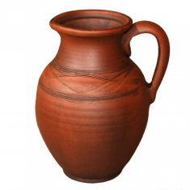

Slide 6
